Slide 1
Voici nos proposition d’avant la discussion avec le client

Slide 2





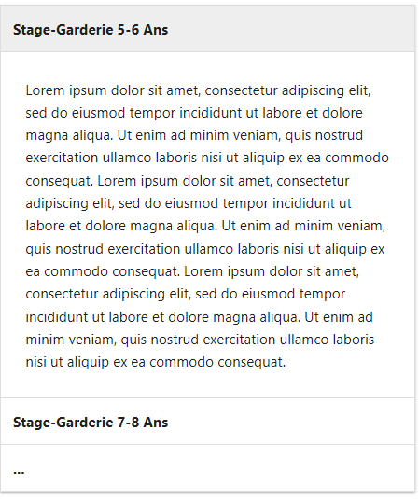
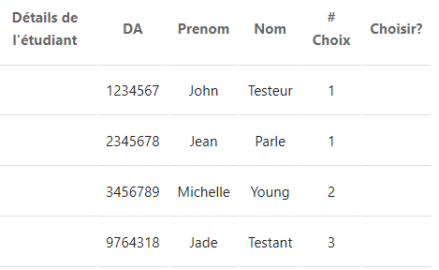


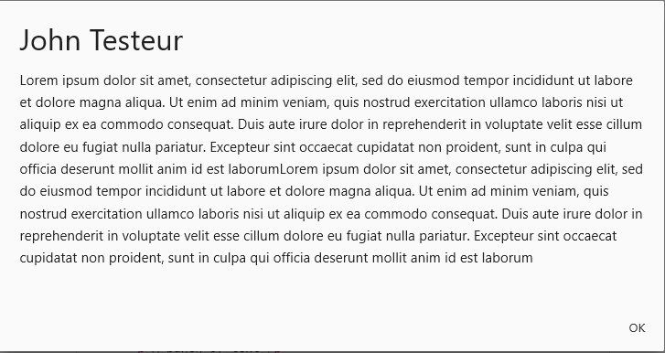







Option 1 choisit
Visible seulement par le coordonnateur
Non disponible tant que le livrable 2 n’est pas commencé
Stage en attente d’assignation
Postes occupés : 2/3
Peut être agrandi et rapetisser
(collapse)

Slide 3

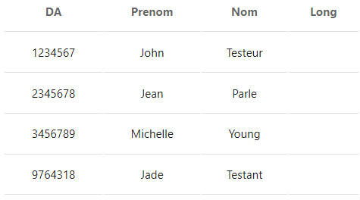

Option 2 non
Visible seulement par le coordonnateur
Étudiants en attente d’assignation
Amène à la prochaine diapo/page

Slide 4

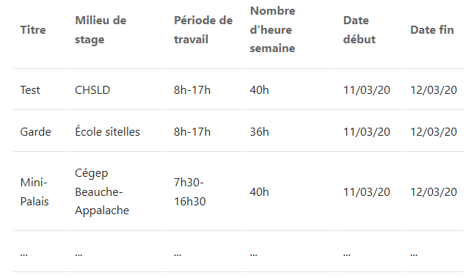







Option 2 non
Visible seulement par le coordonnateur
Assigner un stage
Étudiant
Statut
Choisir
Jour
Temps plein
Nuit
Temps plein
Tous
Temps plein
Stage

Slide 5
Choix final du client (écran à produire)

Slide 6


Programme: Technique d’éducation à l’enfance
Age: 18
Sexe: Masculin
Visible seulement par le coordonnateur
Stage en attente d’assignation
Étudiant non-assigné
Garderie des singes
Garderie 5-6 Ans
Postes : 3/3
Veto
Garderie des singes
Garderie 7-8 Ans
Postes : 0/3
…
Peut être agrandi et rapetisser
(collapse)

